Slide 1
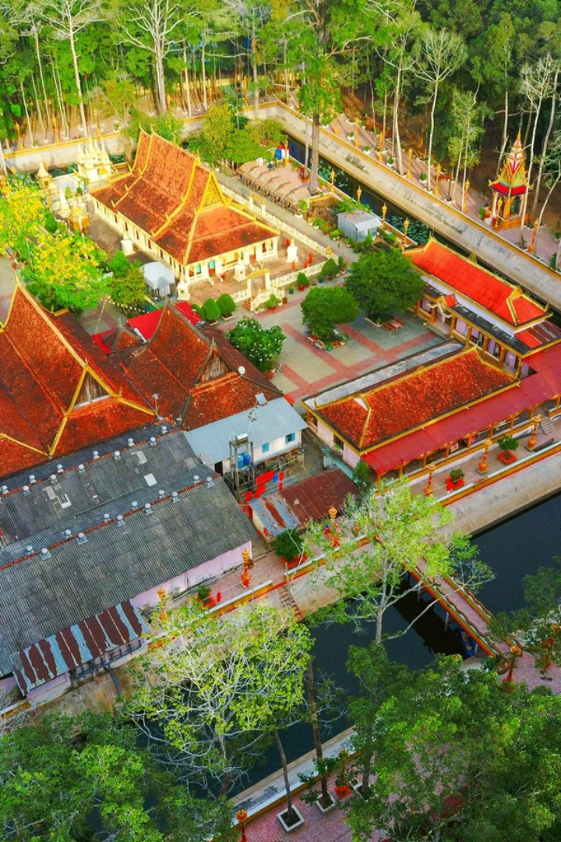
Thiết kế front-end giới thiệu những địa điểm du lịch tại Trà Vinh
Chào mừng đến với Trà Vinh, một tỉnh miền Tây sông nước nổi tiếng với những điểm du lịch độc đáo và văn hóa đặc sắc.

Slide 2
Lý do chọn đề tài và nội dung nghiên cứu
Lý do chọn đề tài
Nội dung nghiên cứu
Trà Vinh sở hữu nhiều địa điểm du lịch hấp dẫn, nhưng vẫn chưa được quảng bá hiệu quả. Website front-end giúp giới thiệu điểm du lịch một cách trực quan và dễ tiếp cận.
Nghiên cứu phân tích nhu cầu khách du lịch, thiết kế giao diện website, tối ưu hóa trải nghiệm người dùng, và đánh giá hiệu quả của website.

Slide 3
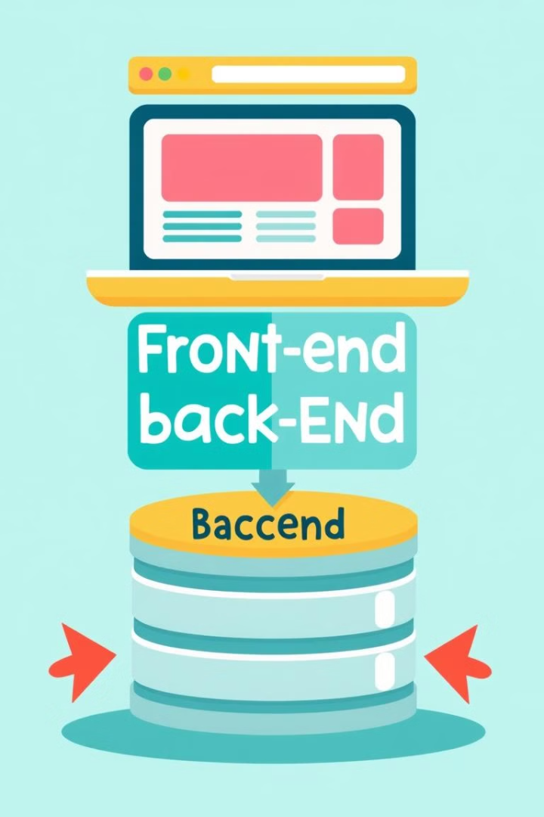
Cơ sở lý thuyết về thiết kế front-end và du lịch
1
Thiết kế front-end
2
Du lịch
Thị trường du lịch Việt Nam đang phát triển mạnh. Website front-end giúp khách du lịch tìm hiểu thông tin, hình ảnh và lên kế hoạch du lịch hiệu quả hơn.
Giao diện người dùng (UI) và trải nghiệm người dùng (UX) là yếu tố cốt lõi. Sử dụng HTML, CSS, JavaScript, Bootstrap để tạo giao diện đẹp, thân thiện, và dễ sử dụng.

Slide 4



Phân tích và thiết kế hệ thống website giới thiệu điểm du lịch
Bản đồ tương tác
Hình ảnh và video
Thông tin du lịch
Hiển thị vị trí các điểm du lịch trên bản đồ, giúp du khách dễ dàng tìm kiếm và lên kế hoạch di chuyển.
Sử dụng hình ảnh và video chất lượng cao để giới thiệu những điểm du lịch hấp dẫn và đẹp mắt nhất.
Cung cấp thông tin chi tiết về lịch trình, giá vé, giờ mở cửa, địa chỉ liên lạc, và các dịch vụ liên quan.

Slide 5
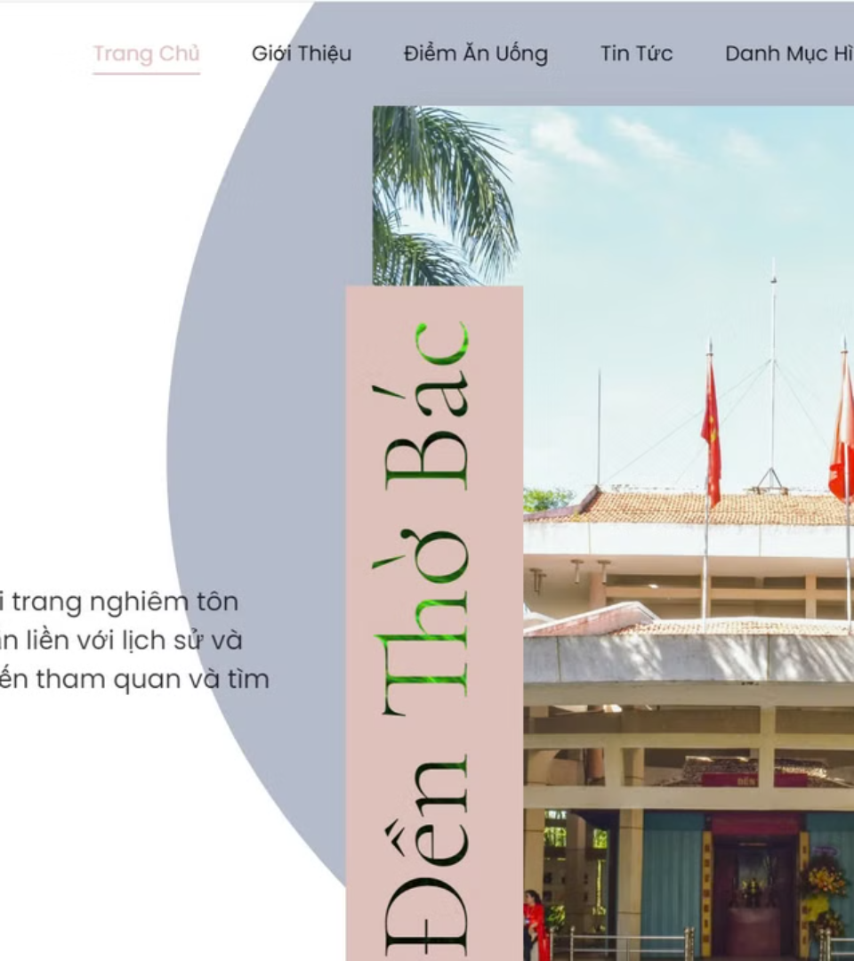
Kết quả đạt được từ việc xây dựng website
100%
Tăng cường hiệu quả tiếp cận
Website giúp giới thiệu điểm du lịch đến với nhiều đối tượng khách du lịch tiềm năng.
80%
Cải thiện trải nghiệm du lịch
Website cung cấp thông tin chi tiết và cập nhật, giúp du khách có trải nghiệm du lịch thuận lợi và trọn vẹn.

Slide 6



Hướng phát triển và cải tiến website trong tương lai
Nâng cấp giao diện
1
Cập nhật giao diện website theo xu hướng hiện đại, thân thiện với người dùng trên mọi thiết bị.
Tăng cường tính năng
2
Thêm tính hướng dẫn, thành viên, mua vé, đặt dịch vụ trực tuyến, và các tính năng tương tác khác.
Quảng bá website
3
Thực hiện các chiến lược marketing hiệu quả để tăng cường nhận diện và thu hút khách du lịch.

Slide 7

Kết luận và khuyến nghị
Thiết kế front-end là một công cụ hiệu quả để giới thiệu điểm du lịch và thu hút khách du lịch. Website front-end giúp tăng cường hiệu quả về quảng bá du lịch và cải thiện trải nghiệm du lịch.

